Slide 1
三大班班组安全活动
液氨的危险特性及应急处置

Slide 2
液氨的危险特性
1
Hazard characteristics of liquid ammonia
液氨的理化性质
液氨的危险特性

Slide 3
什么是液氨
What is liquid ammonia
液氨，是一种无色液体，具有强烈刺激性气味。氨作为一种重要的化工原料，应用广泛，为运输及储存便利，通常将气态的氨气通过加压或冷却得到液态氨，储存于耐压钢瓶或钢槽中。液氨在工业上应用广泛，而且具有腐蚀性，且容易挥发，所以其化学事故发生率相当高。

Slide 4
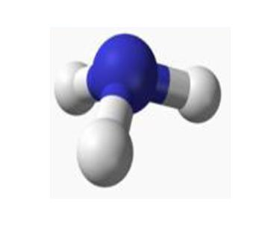
氨的理化性质
气味：有强烈刺激性气味
溶解度：极易溶于水
可燃、爆炸性气体
NH3
有毒、腐蚀性
危险货物编号
23003
容易液化
与氧化性物质剧烈反应
Notes:
氨的分子是 （NH3），PH值为13，呈强碱性。为无色、有刺激性辛辣味的恶臭气体，分子量17.03，比重0.597，沸点-33.4℃，降到-183 ℃时则变成固态。爆炸极限为15.7%—27%（容积）。
氨易溶于水，在0 ℃时每升水能溶解1300升氨气，同时放出大量熔解热。
氨在常温下呈气态，比空气轻，易逸出，具有强烈的刺激性和腐蚀性，故易造成急性中毒和灼伤。对上呼吸道有刺激和腐蚀作用，高浓度时可危及中枢神经系统，还可通过三叉神经末梢的反射作用而引起心脏停博和呼吸停止。
人对氨的嗅觉阈为0.5mg/m3——1mg/m3，
浓度50mg/m3以上鼻咽部有刺激感和眼部灼痛感，500mg/m3以上短时内即出现强烈刺激症状，1500mg/m3以上可危及生命，
3000mg/m3以上可即时死亡。缺氧时会加强氨的毒作用。
国家卫生标准为30mg/m3.
《常用危险化学品的分类及标志》（GB13690-92)附录A——常用危险化学品分类明细表中氨属于A2.3有毒气体
氨（液化的，含氨>50%）主要危险性类别：有毒气体。

Slide 5
液氨的危险特性
人员灼伤、烧伤、死亡
设备和系统破坏
火灾
爆炸
中毒、窒息
健康损害
环境污染
环境污染以及社会事件

Slide 6
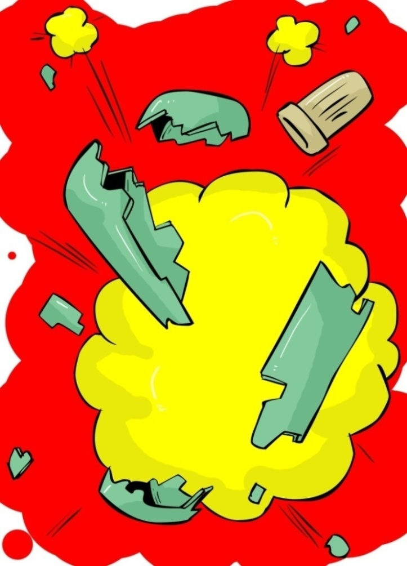
液氨的危险特性——火灾爆炸
液氨 属于乙类火灾危险性物品。
液氨一旦泄漏在室外条件下可马上形成气态氨气，氨气和空气混合物达到一定浓度范围遇明火会燃烧和爆炸，所以具有燃烧爆炸危险性。另一方面，如有油类或其它可燃性物质存在，其危险性会更高。
爆炸极限（V/V）：15.7%——27.4%。
氨水上方蒸发出来的氨与空气的混合物是易爆的。

Slide 7
物理爆炸
设计缺陷
储罐强度设计、结构设计、选材、防腐蚀不合理
物理
爆炸
介质腐蚀造成壁厚减薄
储罐缺陷
罐体产生严重塑性变形
储罐材质劣化
安全装置不齐、装设不当或失灵
储罐超压
环境温度突然升高，储罐温度升高而超压
液氨储罐超装

Slide 8
化学爆炸
液氨储罐及其附件（法兰、阀门、弯头等）泄漏，储罐管道破裂，充装系统液氨泄漏，与空气混合，达到爆炸极限
（液氨储罐及其附件（法兰、阀门、弯头等）泄漏，储罐阀门、管道破裂，充装系统泄漏）液氨泄漏，与空气混合，达到爆炸极限
化学
爆炸
液氨储罐物理爆炸引起氨气火灾爆炸
明火、静电火花等火源存在

Slide 9
液氨的危险特性——健康损害
氨气浓度 | 人体生理反应
5-10ppm | 鼻子可察觉臭味
40ppm | 少数人眼部感受轻度刺激
100ppm | 暴露数分钟引起眼部刺激
400ppm | 引起喉头、上呼吸道严重刺激
700ppm | 暴露30分钟以上引起眼部永久性伤害
1700ppm | 三十分钟内致命
5000ppm | 严重肺水肿，片刻可致命
（国家卫生标准为30mg/m³，即40ppm）

Slide 10
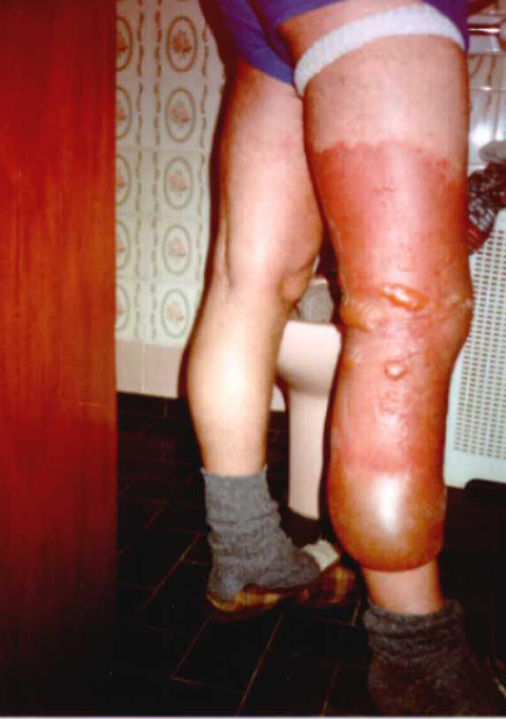
液氨的危险特性——健康损害
（1）皮肤和眼睛接触：
会导致轻微或重度烧伤，取决于浓度和暴露在其中的时间；
氨可以溶解在体液中，例如眼睛；
可以腐蚀眼睛，产生疼痛感并且很难挣开眼睛。

Slide 11
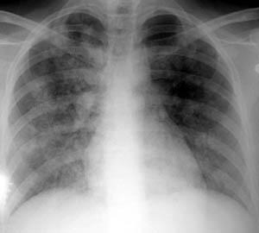
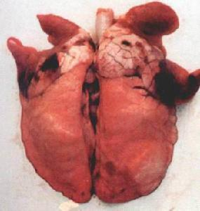
液氨的危险特性——健康损害
（2）吸入：
轻度吸入氨中毒表现有鼻炎、咽炎、气管炎、支气管炎。
严重吸入中毒可出现喉头水肿、声门狭窄以及呼吸道黏膜脱落，可造成气管阻塞，引起窒息。
吸入高浓度可直接影响肺毛细血管通透性而引起肺水肿。

Slide 12
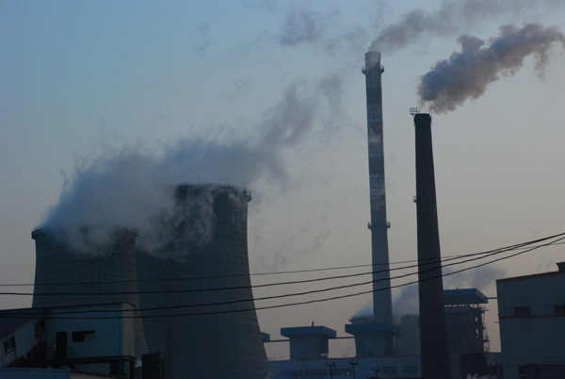
液氨的危险特性——环境污染
液氨对环境有危害，应特别注意对地表水、土壤、大气和饮用水的污染。
在空气中氨会氧化成为氮氧化物，氮氧化物会生成酸雨。

Slide 13
液氨泄露应急处置
2
Emergency disposal of liquid ammonia leakage
急救原则
应急处置
……

Slide 14
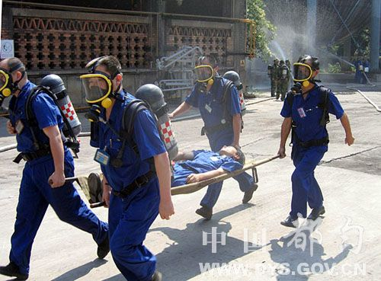
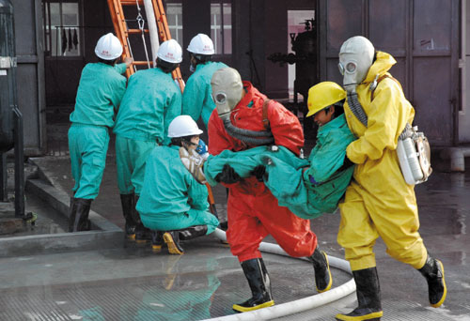
1 处置原则和依据
应急处置以人员安全为首要任务，当出现危及人身安全的情形时，应迅速组织人员撤离。

Slide 15
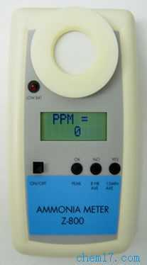
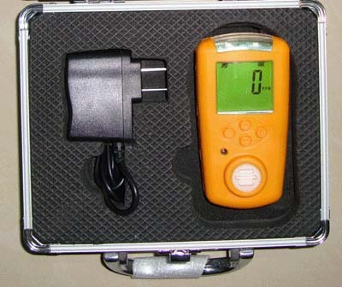

发生液氨泄漏时，处理的决策依据是检测的氨含量。
氨的检测所取气样要符合规定，取样化验人员要做好安全防护，最少两人同行，检测的数据要及时向值长（主管人员）报告，若取样化验人员感到不适或接到撤离的指令后，应立即撤离。

Slide 16
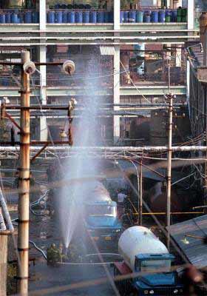
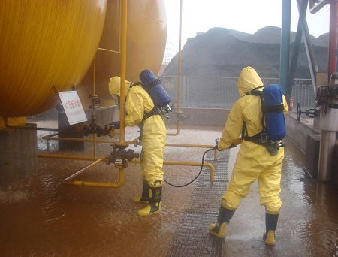
2· 液氨泄露应急处置
（1）液氨泄漏；
消除所有点火源（所有明火、火花或火焰，使用防爆的通讯工具等）；
在确保安全的情况下，采用关阀、堵漏等措施，以切断泄漏源；
作业时所有设备应接地；
防止气体通过通风系统扩散或进入受限空间；
喷雾状水溶解、稀释漏出气；
高浓度泄漏区，喷稀盐酸吸收；
隔离泄漏区直至气体散尽。

Slide 17
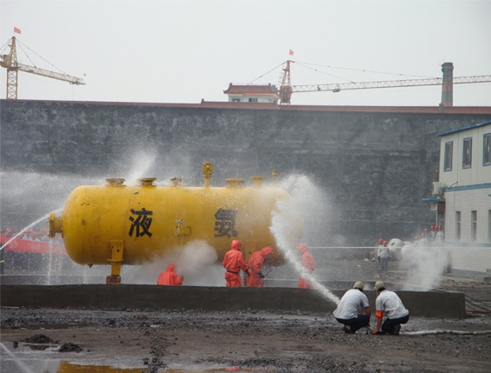
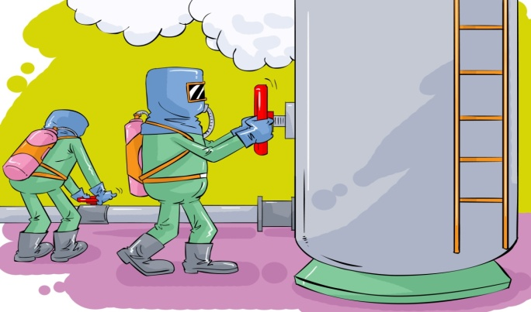
（2） 液氨着火
氨泄漏引起着火时，不可盲目扑灭火焰，必须遵循“先控制、后消灭”的原则，首先设法切断气源，再灭火。若不能切断气源，则禁止扑灭泄漏处的火焰，必须用喷水进行冷却。
灭火剂：干粉、二氧化碳、雾状水、抗溶性泡沫

Slide 18
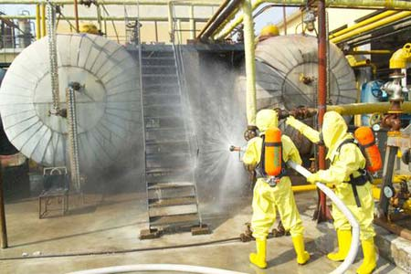
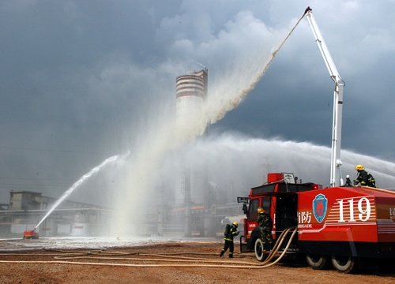
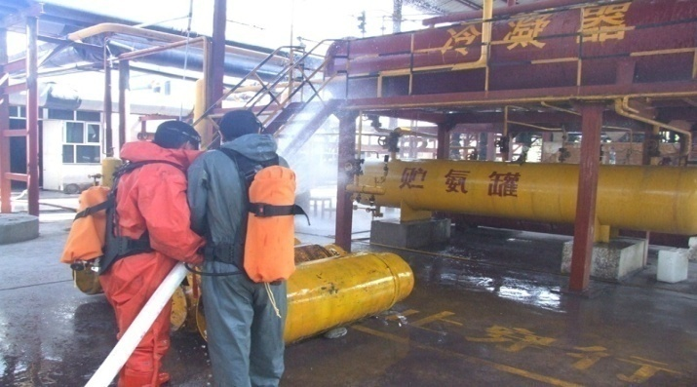
（3） 储罐着火
尽可能远距离灭火或使用遥控水枪或水炮扑救
用大量水冷却容器，直至火灾扑灭
禁止向泄漏处和安全装置喷水，防止结冰
容器突然发出异常声音或发生异常现象，立即撤离
切勿在储罐两端停留

Slide 19

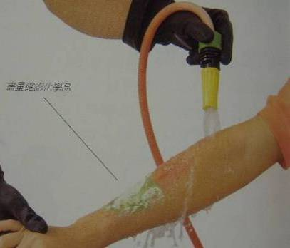


（4）液氨烧伤紧急救护
皮肤烧伤时，应立即脱去被污染的 衣服，用2%硼酸液或大量清水彻底冲洗皮肤，最后用三角巾等覆盖。
眼部烧伤时，应立即提起眼睑，用大量流动清水或生理盐水（禁用酸性液体）彻底冲洗眼睛至少15min，可用氯霉素等抗生素眼膏，再包扎双眼。
Notes:
（2）强碱烧伤 包括氢氧化钠、氧化钾、碳酸钾等的烧伤。
皮肤烧伤可见烧伤部位充血、水肿、糜烂，开始为白色，以后变为红色或棕色，并形成溃疡，局部剧痛；
眼烧伤可引起严重的角膜损伤，以致失明；
消化道烧伤可出现口唇、口腔、咽部、舌、食道、胃肠烧伤，烧伤部位剧痛，恶心、呕吐、呕吐物为红褐色粘液状物，并腹痛、腹泻、水样便、口渴、脱水，重者发生消化道穿孔，出现休克，还可发生急性肾功能衰竭及碱中毒。

Slide 20
吸入氨气时，应迅速脱离现场至空气新鲜处，保持呼吸道畅通，如果呼吸困难，应进行输氧，如停止呼吸，应立即进行人工呼吸。
消化道烧伤立即口服食醋、柠檬汁、1%醋酸等，亦可口服牛奶、蛋清、食用植物油等，每次200ml，以保护胃粘膜。严禁催吐与洗胃，以免发生消化道穿孔。
别忘记迅速就医。

Slide 21
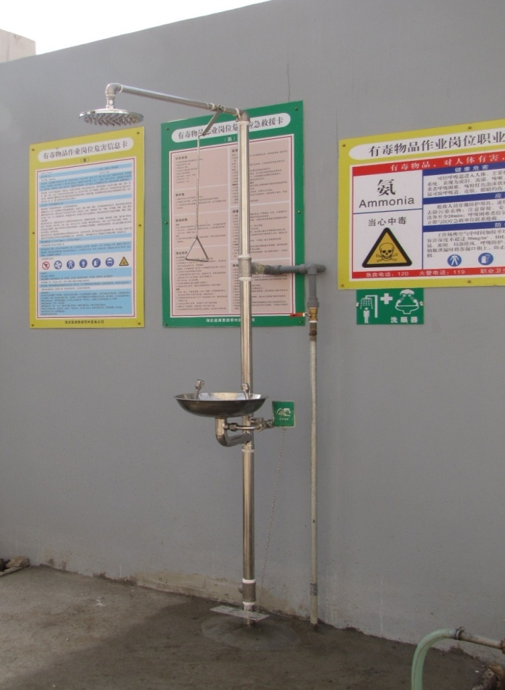
（5）洗眼器的使用
立即除去被化学污染的衣物。
站在喷头下，并把手环拉开。
或将洗眼器的盖打开（台式）推出手柄。
用食指及中指将眼睑翻开并固定。
将头向前，让清水冲洗眼睛最少20分钟。
充分冲洗后，将伤员送往医院。

Slide 22
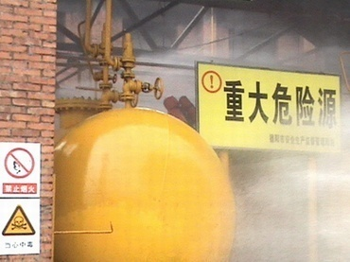
结束语
氨是当今世界上除硫酸外产量最大的化工产品，在国民经济中占有非常重要的地位。但氨气沸点低，极易挥发，且具有易燃易爆、有毒有害的特性，一旦操作处置不当，引发燃爆、中毒和环境污染等事故的风险较大。根据化工系统1949—1998年间有毒物质泄漏事故统计表明，氨气泄漏事故发生次数排在第二位，达到75次，所占的比例达到22.12%。而氨泄漏事故造成人员伤亡数目也仅次于氯泄漏事故。因此，防范氨事故非常重要。
——摘自《氨气安全规程（征求意见稿）编制说明》

